Slide 1
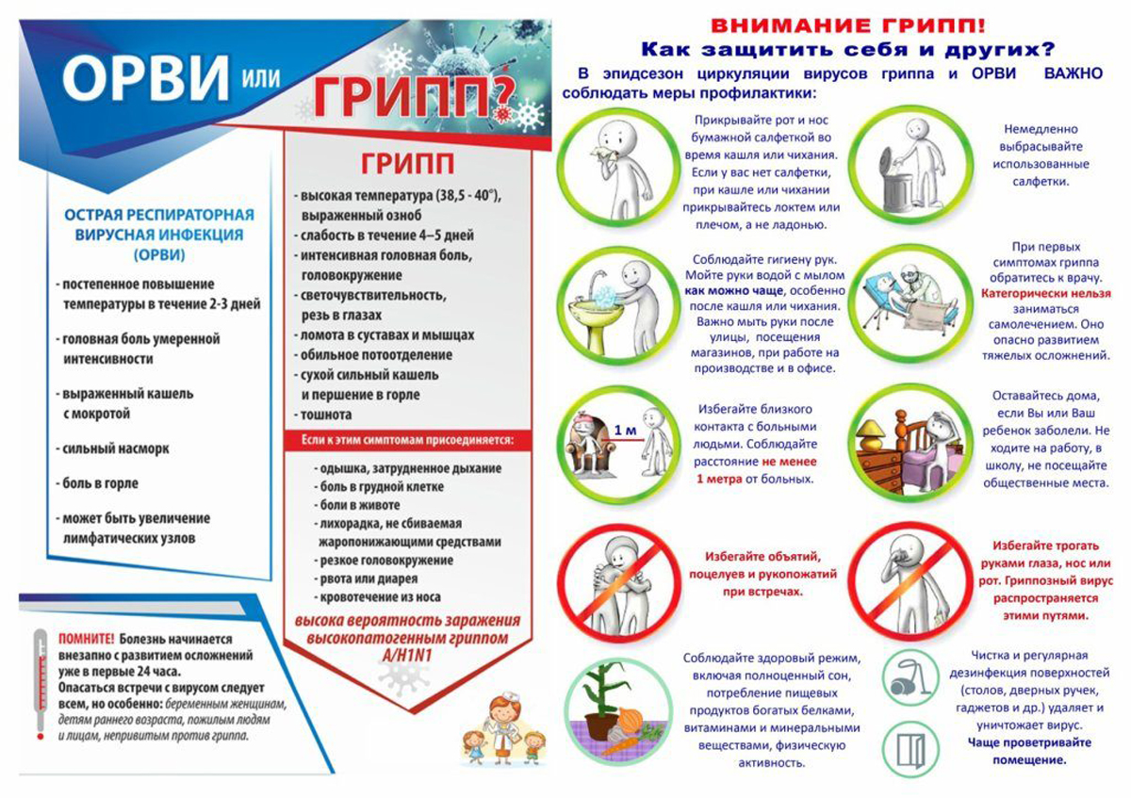
Профилактика гриппа, ОРВИ

